Slide 1
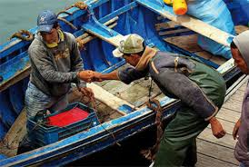

ROYAUME DU MAROC
Ministère de l’Agriculture, de la Pêche Maritime, du Développement Rural et des Eaux et Forêts
Département de la Pêche Maritime
Inspection Générale
Formation continue
Examen professionnel
Septembre 2023

Slide 2

MISSION DU DEPARTEMENT DE LA PECHE
Elaborer et mettre en œuvre la politique du gouvernement dans les domaines liés aux activités de la pêche
Direction de la stratégie et de la coopération:
Conception et suivi
Statistiques
Veille
وضع وتنفيذ سياسة حكومية في المجالات المتعلقة بتدبير و الحفاظ على الموارد البحرية
Concevoir la stratégie de développement du secteur maritime et de ses activités annexes
صياغة و تصميم استراتيجية تنمية القطاع البحري والأنشطة ذات الصلة
Déterminer les orientations pour une exploitation durable des ressources halieutiques
وضع التوجهات من اجل ضمان استغلال مستدام و معقلن للموارد البحرية

Slide 3
مديرية الاستراتيجية والتعاون
تحديد الأهداف الاستراتيجية لتنمية قطاع الصيد البحري بتنسيق مع باقي المصالح المعنية؛
إنجاز الدراسات والتحاليل الاستراتيجية و الموضوعاتية والاستشرافية لهذا القطاع بتنسيق مع باقي المصالح؛
وضع مؤشرات تتبع مجالات الصيد البحري وتربية الأحياء البحرية والأنشطة المرتبطة بهما؛
إعداد مشاريع إستراتيجية القطاع بتنسيق مع المصالح المعنية؛
القيام بالتتبع والتقييم الدوري والمنتظم لتنفيذ الاستراتيجية القطاعية
اقتراح التدابير الكفيلة بتحقيق الأهداف المتوخاة؛
تتبع برامج المؤسسات العمومية الموضوعة تحت وصاية السلطة الحكومية المكلفة بالقطاع أخذا بعين الاعتبار الإستراتيجية القطاعية؛
تجميع وتحليل وتنسيق الإحصائيات المتعلقة بقطاع الصيد البحري وصناعاته على المستوى الوطني والدولي وإعداد التقارير؛
نشر الدراسات والإحصائيات في مجالات اختصاصات القطاع؛
المشاركة في المفاوضات المتعلقة بالاتفاقيات الثنائية والاتفاقيات الدولية في ميادين اختصاص القطاع وكذا في اجتماعات وأعمال الهيئات الدولية والجهوية المختصة في هذا الميدان؛
السهر بتعاون مع المديريات المعنية بالقطاع، على تطبيق الاتفاقيات الثنائية والاتفاقيات الدولية البحرية التي يكون المغرب طرفا فيها

Slide 4
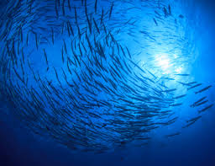
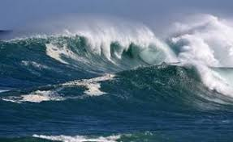

MISSION DU DEPARTEMENT DE LA PECHE
البيئة البحرية
الموارد البحرية
RESSOURCES HALIEUTIQUES
Environnement marin
Activités de recherche: l'aménagement et la rationalisation de la gestion des ressources halieutiques et aquacoles et leur valorisation.
Assurer la surveillance continue , évaluer les ressources halieutiques, évaluer l'impact biologique, assurer la surveillance de la salubrité, évaluation des potentialités aquacoles, recherche aquacole, recherche en technologie des pêches
إجراء جميع الأنشطة البحثية والدراسات والأعمال التجريبية والعمل في البحر أو على اليابسة بهدف تطوير وترشيد إدارة مصايد الأسماك وموارد تربية الأحياء المائية وتنميتها.

Slide 5
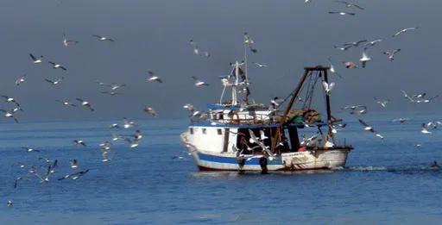
MISSION DU DEPARTEMENT DE LA PECHE
البيئة البحرية
الموارد البحرية
RESSOURCES HALIEUTIQUES
Environnement marin
مديرية الصيد البحري
Mise en œuvre des plans d’aménagement
Flotte
techniques de pêche
Autorisations
اعداد مخططات تهيئة المصائد
بنيات الصيد
التقني لاتفاقيات ومعاهدات الصيد
أسطول الصيد البحري
Direction de la pêche Maritime

Slide 6
مهام مديرية الصيد البحري
اعداد مخططات تهيئة المصائد بتنسيق مع المؤسسات العمومية والإدارات والمهنيين المعنيين والعمل على تنفيذها وتتبعها
توجيه أنشطة البحث العلمي والتقني المطبقة على الصيد البحري وتنسيقها وتتبعها
تحديد التوجهات الكفيلة بضمان تنمية المصائد والأنشطة الساحلية وتنسيقها وتنفيذها بتشجيع البرامج الرامية الى ضمان إدارة الأسطول في أحسن الظروف وتجديده وتنويعه تدبير مختلف الأنشطة المتعلقة بالصيد التجاري وبالصيد الترفيهي
القيام بكل دراسة وإنجاز الأعمال التي من شأنها أن تمكن من حسن تدبيرأساطيل الصيد وتحسين مردوديتها

Slide 7
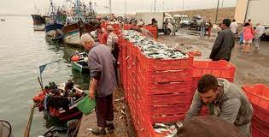
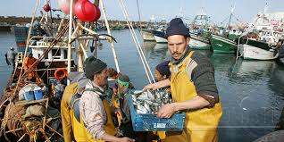
Direction de contrôle des activités de la pêche
CONTRÔLE DES ACTIVITES
Textes
Agents verbalisateurs
Depuis le débarquement → commercialisation
Débarquement
التفريغ
Direction de la pêche Maritime
الموارد البحرية
Environnement marin
RESSOURCES HALIEUTIQUES
البيئة البحرية
مديرية مراقبة أنشطة الصيد البحري
محاربة الصيد غير القانوني وغير المصرح به و غير المنظم محاربة التهريب
مرافقة مخططات التهيئة
الحصول على احصائيات موثوقة

Slide 8
مديرية مراقبة أنشطة الصيد البحري
السهر على مراقبة أنشطة الصيد في البحر لاسيما بواسطة نظام تحديد موقع ورصد سفن الصيد البحري عبر الأقمار الاصطناعية ؛
القيام بالمراقبة على متن سفن الصيد
وضع آليات ومساطرا لمصادقة على ىشهادة المصطادات،
السهر بتنسيق مع المصالح اللا ممركزة للوزارة على مراقبة أنشطة الصيد البحري على طول سلسلة مسار المنتجات البحرية
السهر على عمليات التحقيق ومراقبة المنتجات البحرية ومسارها، من أجل المصادقة على شهادة المصطادات
وضع آليات ومساطر التتبع والمراقبة على مستوى كل حلقة من سلسلة مسار المنتجات البحرية، والعمل على تحيينها؛
إعداد وتحيين المخطط الوطني لمراقبة أنشطة الصيد البحري الذي يتم تطبيقه عبر مخططات جهوية للتتبع والمراقبة؛
لسهرعلىاحتراممقتضياتالنصوصالتشريعيةوالتنظيميةالمتعلقةبالمحافظةعلىالمواردالبحرية،لاسيمافيإطار
محاربة الصيد غير القانوني وغير المصرح به وغيرالمنظم؛
دراسة الملفات ا لمتعلقة بحالات الإخلال بمقتضيات النصوص التشريعية والتنظيمية المتعلقة بالمحافظة على الموارد
البحرية؛
تتبع ومراقبة سف نالصيد الوطنية والأجنبية المرخص لها بالصيد، بواسطة نظام تحديد موقع ورصد سفن الصيد البحري
عبر الأقمار الاصطناعية.

Slide 9
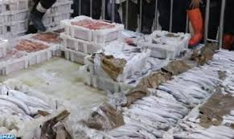
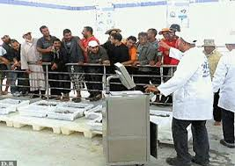

Direction de contrôle des activités de la pêche
Débarquement
التفريغ
Direction de la pêche Maritime
الموارد البحرية
Environnement marin
RESSOURCES HALIEUTIQUES
البيئة البحرية
La promotion de la consommation interne du poisson.
Préserver la qualité et assurer une meilleure valorisation des produits de la pêche transitant par les halles ;
Renforcer et mettre à niveau les circuits de distribution ;
Favoriser une meilleure adéquation entre l’offre et la demande.
Moderniser les moyens de manutention
تحديث أدوات الإنتاج
تنظيم وتطوير شبكة تسويق المأكولات البحرية
تطوير الصيد االتقليدي والإشراف عليه
تشجيع الاستهلاك الداخلي للأسماك
التمكن من المعلومات التجارية

Slide 10
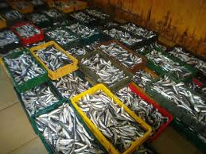
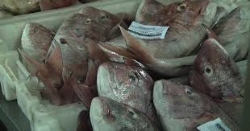
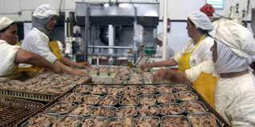
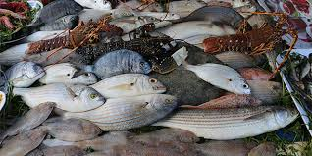
Direction des Industries de la Pêche Maritime
Contrôle
Direction de contrôle des activités de la pêche
Valorisation et transformation
Mareyage
Exportation
Recherche
Direction de la pêche Maritime
مديرية صناعات الصيد البحري
Commercialisation
Plans d’aménagement
Gestion de la Flotte
منح الترخيص
تحسين ظروف تسويق
تنظيم نشاط بيع السمك بالجملة
الرفع من قيمة منتجات الصيد البحري

Slide 11
مديرية صناعات الصيد البحري
• تنسيق أعمال إقرار معايير منتجات الصيد البحري و السهر على العمل بها في جميع مراحل
الإنتاج لضمان جودة المنتجات.
النهوض بالبحث و التطوير في ميدان صناعات الصيد البحري بتنسيق مع المهنيين و المؤسسات
المعنية.
تشجيع التجديد والابتكار في مجال صناعات الصيد من أجل تحسين الجودة و تعزيز التنافسية
لولوج الأسواق الدولية.
• منح الترخيص و الاعتماد على المستوى الصحي للمؤسسات والمقاولات التي تنشط في مجال
منتجات الصيد البحري و تربية الأحياء البحرية
• تشجيع وضع علامات الترميز على مستوى كافة سلاسل الإنتاج.
• تعميم التقنيات والمناهج اللازمة للرفع من قيمة منتجات الصيد البحري و مناولتها، وتحويلها و توضيبها وتخزينها وتوزيعها .....
• السهر على تنظيم نشاط بيع السمك بالجملة )منح الترخيص لممارسة هذا النشاط، منح بطاقة بائع السمك بالجملة
• مراقبة التقيد بالنصوص التشريعية و التنظيمية التي تحدد شروط نشاط بيع السمك بالجملة و المعايير الواجب توفرها في بائع السمك بالجملة

Slide 12
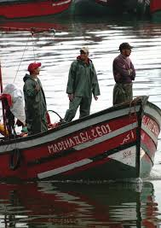
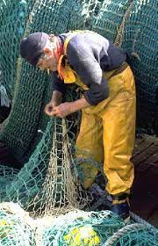

Contrôle
Direction des Industries de la Pêche Maritime
Direction de contrôle des activités de la pêche
Recherche
Direction de la pêche Maritime
Commercialisation
Plans d’aménagement
Gestion de la Flotte
Direction de la Formation Maritime, des gens de Mer et de sauvetage

Slide 13
مديرية التكوين البحري ورجال البحر والإنقاذ
مهام مديرية التكوين البحري ورجال البحر والإنقاذ
المساهمة في إعداد الاستراتيجية الوطنية في مجال التكوين المهني وتكوين الأطر والمشاركة في تنفيذها، على صعيد قطاع الصيد
البحري؛
تحديد وتقييم حاجيات قطاع الصيد البحري من الكفاءات ووضع خطط العمل اللازمة والبرامج التوقعية لتأهيلها، وتنفيذها بتعاون مع
العاملين في القطاع؛ دراسة وتحديد التدابير التي من شأنها أن تمكن من ملائمة التكوين مع حاجيات سوق الشغل؛
السهر على جودة التكوين وضمان مسايرته للتطور التكنولوجي الذي يعرفه القطاع وحاجيات المهنيين مع ضمان تقيد التأهيل
البحري بالنصوص التنظيمية الوطنية وبالمعايير الدولية الجاري بها العمل في الميدان؛
تنظيم دورات الإتقان وإعادة التدريب والتكوين المستمر بتنسيق مع المهنيين؛
تنظيم حملات للإرشاد البحري لفائدة العاملين بقطاع الصيد البحري؛
الإشراف على التكوين في مجال الصيد البحري وتسليم الشهادات وفقا للنصوص التشريعية والتنظيمية الجاري بها العمل؛
المساهمة في تعزيز التكوين المستمر لكل من المبحرين على متن السفن وكذا التقنيين والموظفين الإداريين في قطاع الصيد
البحري؛
تشجيع الدراسات والبحوث الأكاديمية والجامعية في مختلف تخصصات قطاع الصيد البحري؛
السهر فيما يخص سفن الصيد، على تطبيق النصوص التشريعية والتنظيمية المتعلقة بتسجيل رجال البحر، والعمل البحري والنظافة
وتنظيم العمل على متن السفن وتأليف الطاقم والنظام التأديبي والجنائي الخاص برجال البحر، وكذا إجراءات الصلح والتحكيم؛
إعداد المخطط الوطني لإنقاذ الأرواح البشرية في البحر وتسييره والسهر على تطبيقه، وذلك بتنسيق مع الإدارات المعنية؛
المساعدة والتشجيع على إحداث مؤسسات ذات طابع اجتماعي لفائدة رجال البحر والعاملين في الأنشطة الموازية في قطاع الصيد
البحري

Slide 14

Direction de la pêche Maritime
Direction de la Formation Maritime, des gens de Mer et de sauvetage
Direction de contrôle des activités de la pêche
Direction des Industries de la Pêche Maritime
Direction de la stratégie et de la coopération:
Promouvoir le développement de l’aquaculture nationale:

Slide 15
Direction de la Formation Maritime, des gens de Mer et de sauvetage
Direction de contrôle des activités de la pêche
DAGJ
DAGJ
Direction des Industries de la Pêche Maritime
Direction de la stratégie et de la coopération:
Direction de la pêche Maritime
APPUI JURIDIQUE
ACTIVITES SUPPORT/: budget, RH……….
CONTRÔLE ET AUDIT INTERNE
INSPECTION GENERALE

Slide 16

Inspection Générale: Rattachement
Organes consultatifs
CPM & FCPM
Ministre
ONP
INRH
ANDA
Secrétariat Général
Inspection Générale
Management
Pilotage
Gestion
Mise en œuvre des actions
Appréciation
Analyse
Evaluation
Recommandations
Direction de la Stratégie et de la Coopération.
Direction de la Pêche Maritime.
Direction de l’Industrie de la Pêche.
Direction de Contrôle des Activités de Pêche.
Direction de Formation Maritime des Gens de la Mer et Sauvetage.
Direction des Affaires Générales et Juridiques.
18 Délégations des Pêches Maritime
14 S/Délégations

Slide 17

Inspection Générale: Missions et attributions
La constitution de 2011 :
Le titre XII : de la bonne gouvernance
Article 154 : Les services publics sont organisés sur la base de l’égal accès des citoyennes et citoyens, …. Ils sont soumis aux normes de qualité, de transparence, de reddition des comptes et de responsabilité…
Article 156 : Les services … rendent compte de la gestion des deniers publics conformément à la législation en vigueur et sont soumis, à cet égard, aux obligations de contrôle et d’évaluation.
Article 2 : L’inspection Générale a pour mission l’inspection, le contrôle, l’audit et l’évaluation de la gestion des services centraux et décentralisés du ministère. Elle est également chargée de la coordination, des liens et du suivi avec le Médiateur et de la coopération avec le CC, l’IGF et l’ICPC. Elle est en particulier chargée de :
Dans le domaine de l’inspection et du contrôle :
  Veiller au respect de l’application des textes législatifs et réglementaires et à la bonne gestion des fonds publics,
Procéder aux contrôles et audits internes de la préparation, la passation et la réalisation des marchés publics,
Enquêter sur les plaintes et doléances des citoyens, partenaires, des fonctionnaires, des agents et des salariés de l’administration.
Appuyer les actions de l’administration en matière d’éthique, notamment les conflits d’intérêt et en informer le Ministre.
Suivre les recommandations des rapports de la Cour des Comptes, de l’IGF et de l’ICPC.
Dans le domaine de l’audit et de l’évaluation :
  Procéder à des actions d’audit et proposer des solutions pour améliorer le rendement et l’efficacité de l’administration,
Auditer la tenue des registres d’inventaire immobilier, mobilier, des stocks et magasins,
Evaluer les résultats et activités des services centraux et déconcentrés au regard des objectifs, et coûts qui en découlent,
Assurer le conseil, le cas échéant et/ou à la demande des services.
.
décret n° 2-11-112 du 23 juin 2011, relatif aux inspections générales des ministères.
décret n° 2-15-890 du 24 Mars 2016, relatif aux attributions du MPM
Article 5 L’Inspecteur Général exerce ses attributions en se référent aux dispositions du décret n° 2-11-112 du 23 juin 2011

Slide 18

Cadre juridique et institutionnel
Inspection Générale: Missions et attributions
Missions de l’IGP
Audit de gestion et évaluation des programmes
Contrôle de la conformité , la régularité et la performance
Cadre juridique
Inspection et promotion des valeurs d’étiques et d’integrité
Coordination avec les organes de la bonne gouvernance

Slide 19





Inspection Générale: Missions et attributions
  faire de l’Inspection Générale une structure agile et performante au service de la stratégie Halieutis et de la bonne gouvernance du secteur de la pêche maritime.
Eclairer la prise de décision du Top Management
Audits , études et enquêtes
Conseil et assistance managerial
Soutenir les politiques publiques en matière de bonne gouvernance
Renforcement de partenariat
Communication/information
Accompagner la mise en œuvre des projets de la stratégie Halieutis
Evaluation et Accompagnement
Analyse: Performance, cohérence et durabilité des actions

Slide 20
Inspection Générale: Approche et démarche
Plan stratégique 3 ou 5 ans
Validation par MLM
Missions programmées
Missions inopinées
Plan d’action annuel IGP
Connaissances
Compétences
Aptitudes :Encadrement et Communication

Slide 21

Inspection Générale: Approche et démarche
Actions d’audit: Améliorer et créer de la valeur ajoutée
S’assurer que le risque est connu et correctement apprécié à travers l’approche mangement des risques;
Garantir que le risque fait l’objet d’un dispositif de maîtrise adapté;
Conformité et régularité
Efficacité et efficience
Performance
Audit assurance/
Conseil
Lettre de mission
Constats /Recommandations/actions à mettre en œuvre
Rapport d’audit partagé
Plan d’action concerté
Mission du suivi de mise en ouvre

Slide 22
Inspection Générale: Approche et démarche
Actions d’évaluation
Déterminer les écarts entre les objectifs projetés et réalisés (actions, RH, Budget, effet, impact….)
Identifier les pistes d’amélioration
Pertinence.
Cohérence.
Efficacité
Efficience.
Impact.
Viabilité
Projet/programme
Action/activité
Trois types d’évaluation
Avant
En Cours
Après
Rapport d’évaluation partagé
Réajustement
Feuille de route
Recommandations

Slide 23
Inspection Générale: Approche et démarche
Actions d’inspection/enquête
NON Programmables
Une saisine, une plainte, une instruction du MLM ou une demande de SG
Mandat
Activité de vérification exhaustive ou partielle, d’un ou plusieurs domaines de gestion d’une entité, dans une période par rapport aux normes de régularité et de conformité
Se focalise sur les règles et les procédures pour vérifier leur respect
S’intéresse à déceler les erreurs en vue de les faires corriger
Détermine les responsabilités sur les actes commises pour permettre à l’autorité compétente de prendre les mesures qu’elle juge opportune.
Rapport d’inspection est confidentiel

Slide 24


Cadre juridique et institutionnel
Organes de contrôles/BG
Code des juridictions financières - Dahir 1-02-124 du 15 août 2002
Inspection Générale des Finances (IGF)
la réforme projette de faire de l’IGF une institution «d’excellence et de référence» dans le contrôle de l’emploi des fonds publics et de faire évoluer ses modes d’intervention et de renforcer ses moyens autour de l’audit de performances et d’évaluation des résultats des politiques, des programmes et des projets publics
Article 75 : La cour contrôle la gestion des organismes énumérés à l'article 76 ci-dessous, afin d'en apprécier la qualité et de formuler, éventuellement, des suggestions sur les moyens susceptibles d'en améliorer les méthodes et d'en accroître l'efficacité et le rendement.
Le contrôle de la cour porte sur tous les aspects de la gestion. A cet effet, la cour apprécie la réalisation des objectifs assignés, les résultats obtenus ainsi que le coût et les conditions d'acquisition et d'utilisation des moyens mis en œuvre.
…...
Appui + suivi de mise en œuvre des recommandations

Slide 25


Cadre juridique et institutionnel
Le Médiateur - Dahir n° 1-11-25 du 17 mars 2011
L’Instance nationale de la probité de la prévention et de la lutte contre la corruption -
Section 1 : Des interlocuteurs du Médiateur
Dahir n° 1-15-65 du 9 juin 2015: Article 3
Article24
...L’administration désigne des interlocuteurs permanents de cette Institution, qui jouissent du pouvoir de décision au sujet des plaintes et des doléances qui leur sont transmises….
Article25
Les interlocuteurs sont chargés de :
- Suivre les plaintes, doléances, demandes de règlement des différends,
-Suivre décisions, dispositions et mesures prises pour leur satisfaction,
Examiner et suivre les recommandations et propositions du Médiateur
Proposer mesure ou disposition à même d’améliorer l’accueil ,
-Inciter les services à faire preuve de responsabilité, efficacité , transparence,
-Tenir et conserver une base de donnée des plaintes et doléances ,
Article26
Les interlocuteurs permanents de l’Institution du Médiateur doivent élaborer un rapport annuel
L’instance exerce les attributions suivantes :
….
- Procéder aux opérations d’enquête et d’investigation concernant les cas de corruption portés à sa connaissance, selon la procédure prévue par la présente loi, sous réserve des attributions dévolues aux autres autorités et instances en vertu de la législation en vigueur.
Organes de contrôles/BG
Echanges et coordination

Slide 26
Cadre juridique et institutionnel
CHIKAYA: décret n° 2-17-265 du 23 juin 2017
Portant fixation des modalités de réception des remarques et propositions des usagers, du suivi et du traitement de leurs réclamations. Le Gouvernement a lancé le 09 janvier 2018 un Portail National des Réclamations « CHIKAYA », qui vise la simplification et l’harmonisation de la gestion et le traitement des plaintes
une unité chargée du traitement des plaintes et réclamations et de la réponse aux usagers.

Slide 27
Ethique dans le fonction publique
Corruption
Droit d’accés à l’information
Déconcentration administrative
Régionalisation avancée
الأخلاقيات بالمرفق العمومي
الحق في الحصول على المعلومات
اللاتمركز الاداري
ورش الجهوية المتقدمة
تبسيط المساطر
دعم الإدارة الإلكترونية

